Slide 1
Giới thiệu
jQuery
Nhóm 8
Vương Việt Huy-
Nguyễn Nhật Hoàng

Slide 2
Nội dung chính
Giới thiệu jQuery
Thao tác
DOM Elements
Sự kiện
Và hiệu ứng

Slide 3
01
Giới thiệu
jQuery

Slide 4
Giới thiệu
JQuery là thư viện mã nguồn mở được viết từ JavaScript, đơn giản hóa việc duyệt tài liệu HTML, xử lý sự kiện, hoạt ảnh và tương tác Ajax để phát triển web nhanh chóng.
Cài đặt:
Cách 1: Khai báo ở <head></head> và sử dụng thư viện online
Cách 2: Tải thư viện và sử dụng local, import vào HTML
<script src="//code.jquery.com/jquery-1.10.2.js"></script> <script src="//code.jquery.com/ui/1.11.4/jquery-ui.js"> </script>

Slide 5
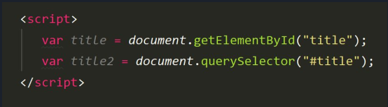
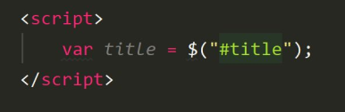
Selector
Jquery selectors là thành phần quan trọng của thư viện Jquery. Giúp chọn và thao tác HTML element, làm việc với DOM.
Cú pháp: sử dụng dấu $ cùng với tên thẻ được chọn.
VD: $(“p”) để chọn tất cả thẻ <p></p>
Tương tự như sử dụng CSS, jQuery có thể áp dụng cho một lúc nhiều thành phần, nhiều tổ hợp khác nhau. VD: $(“p, div”)
Ngoài ra còn có thể chọn thành phần bằng cách sử dụng ID hoặc Class của thẻ tương ứng.
Javascript
Jquery

Slide 6
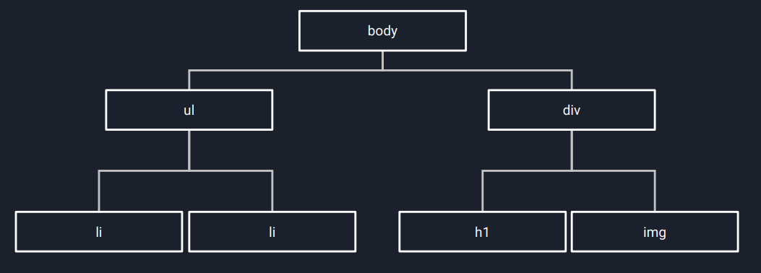
Traversing DOM jQuery
Jquery traversing có nghĩa là duyệt qua DOM di chuyển lên xuống, ngang trong cây phân cấp để lựa chọn phần tử HTML dựa trên mối quan hệ của chúng với các phần tử khác.

Slide 7
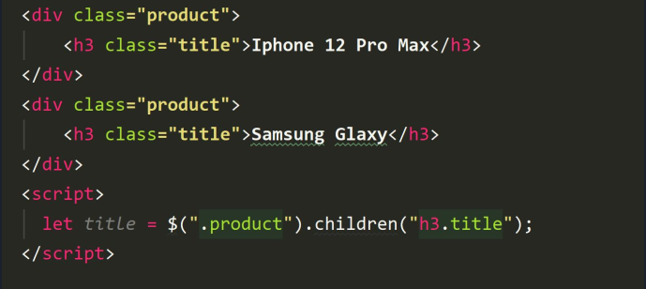
Traversing DOM jQuery
Traversing Descendants (Duyệt xuống cấp thấp hơn)
children() - duyệt xuống 1 cấp trong DOM
find() - duyệt xuống cấp cuối cùng trong DOM

Slide 8
Traversing DOM Jquery
Traversing Ancestors (Duyệt lên cấp cao hơn)
parent() - trả về cha trực tiếp của nó
parents() - trả về tất cả cấp cao hơn trong nhánh (tổ tiên)
parentsUntil() - trả về tất cả tổ tiên của nó cho đến ...

Slide 9
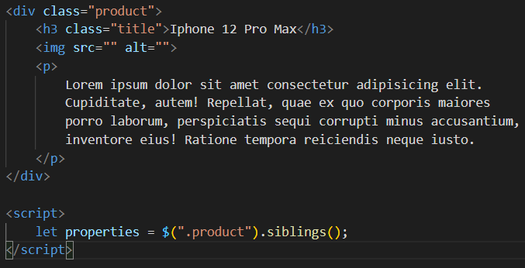
Traversing DOM jQuery
Traversing Siblings (Duyệt cấp ngang hàng)
siblings() - trả về tất cả anh chị em của nó
next() - trả về 1 element kế tiếp theo nó
nextAll() - trả về tất cả element kế tiếp nó
nextUntil() - trả về tất cả element kế tiếp nó cho đến
prev()
prevAll()
prevUntil()

Slide 10
02
Thao tác
DOM Elements

Slide 11
Một số hàm phổ biến
Khi sử dụng jQuery, bạn cần chọn các phần tử, thao tác này trả về một phần tử hoặc một tập hợp và sau đó sẽ thực hiện các hành động trên chúng.
jQuery sẽ cung cấp các function có thể thay đổi các phần tử được chọn
Cú pháp: $("Selector").action()
Ví dụ minh họa sử dụng function css để thay đổi css của thành phần được chọn. Đối số truyền vào là thuộc tính + giá trị
$('p').css('font-size', '14pt'); $('p').css('color', 'red'); $('p').css('font-family', 'Courier New'); $('#lead').css('color', 'rgb(100, 100, 100)'); $('.lead').css('color', 'rgb(225,225, 0)');
Chuỗi lệnh
$("p") .css("color", "red") .css("font-size", "14pt") .css("background-color","rgb(1,92, 91)");

Slide 12
Một số hàm phổ biến
Các phương thức get/set nội dung
text(): phép get giá trị, set giá trị của đoạn text có trong thành phần được chọn
<p id=”intro”><b>This is my title</b></p>
//
let s= $("#intro").text(); console.log(s);
html(): cho phép get và set các thẻ con bên trong của một thành phần được chọn
<p id=”intro”><b>This is my title</b></p>
//
let s= $("#intro").html(); console.log(s);
val(): cho phép lấy giá trị, thay đổi giá trị của biểu mẫu (form) đã được chọn
let fName= $("#formName").val(); if(fName= "") { $("#formName").val("Please Enter your information"); }

Slide 13
Một số hàm phổ biến
Hàm chuẩn bị cho DOM sẵn sàng nhận sự kiện
Khi trang web được tải xuống sẽ mất một thời gian nhất định. Nội dung hàm ready sẽ chỉ thực hiện khi trang web đã được tải xuống hoàn toàn
Ví dụ:
$(document).ready(function(){ //code to be executed after the document is ready });
Các phương thức get/set thuộc tính
attr(): cho phép lấy ra hoặc sửa đổi giá trị thuộc tính của thẻ
Cú pháp
get: attr(“attribute name”)
set: attr(“attribute name”, “value”)
Ví dụ
var url = $("#homeLink").attr("href"); $("#homeLink").attr("href", "http://cse.unl.edu");

Slide 14
Một số hàm phổ biến
Các phương thức thêm/xóa phần tử
append(): Thêm thành phần vào cuối cùng
nội dung hiện có của thành phần được chọn
prepend(): Thêm thành phần vào vào trước
after(): Thêm nội dung vào sau vị trí đóng
before(): Thêm nội dung vào đầu trước vị trí bắt đầu
Ví dụ
<p>This is a paragraph.</p>
//
$("p").append("<b>Appended text</b>.");
---------------------------------------
<div id="div1">
This is some text in the div.
<p>This is a paragraph in the div.</p>
<p>This is another paragraph in the div.</p>
</div>
remove(): Xóa toàn bộ thể của được chọn
empty(): Xóa hết nội dung bên trong của thẻ
$("#div1").remove();

Slide 15
Một số hàm phổ biến
Các hàm liên quan đến CSS
css(): sửa đổi css của thành phần đã chọn ()
addClass()/removeClass(): cho phép thêm mới/xóa bỏ class từ thành phần được chọn
toggleClass(): thêm mới hoặc xóa class cho dù element có hoặc không có class đó
VD:
<div id="div1" class=”big”>This is some text.</div>
<div id="div2">This is some text.</div>
.blue {
color: blue;
}
//
$("#div2").addClass("blue"); $("#div2").addClass("blue bold");
$("#div1").removeClass("big");
$(“#div1, #div2”).toggleClass(“bold”)
.big{
font-size: 32px;
}
.bold{
font-weight: bold;
}

Slide 16
Một số hàm phổ biến
Các hàm liên quan đến CSS
css(): sửa đổi css của thành phần đã chọn ()
addClass()/removeClass(): cho phép thêm mới/xóa bỏ class từ thành phần được chọn
toggleClass(): thêm mới hoặc xóa class cho dù element có hoặc không có class đó
VD:
<div id="div1" class=”big”>This is some text.</div>
<div id="div2">This is some text.</div>
.blue {
color: blue;
}
//
$("#div2").addClass("blue"); $("#div2").addClass("blue bold");
$("#div1").removeClass("big");
$(“#div1, #div2”).toggleClass(“bold”)
.big{
font-size: 32px;
}
.bold{
font-weight: bold;
}

Slide 17
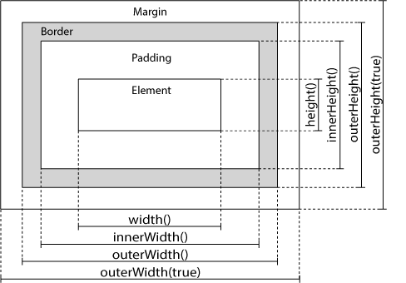
Một số hàm phổ biến
Các hàm liên quan đến kích thước
width() - height()
innerWidth() - innerHeight()
outerWidth() - outerHeight()
VD
$(“img”).width();
$("#div1").width(500).height(500);

Slide 18
03
Sự kiện
& Hiệu ứng

Slide 19
Sự kiện (Event)
jQuery cung cấp một công cụ mạnh mẽ để bắt các sự kiện trong JavaScript. Các sự kiện được phát
sinh khi người dùng thực hiện các hành động trên trang, ví dụ bấm vào một phần tử, di chuyển chuột, gửi form …
Sự kiện với chuột
- click: xảy ra khi click chuột trên phần tử.
- dblclick: nháy double click chuột.
- mouseenter: chuột đi vào phần tử.
- mouseleave: chuột ra khỏi phần tử.
- mouseover: chuột trên phần tử.
Sự kiện bởi bàn phím
- keydown: phím ấn xuống
- keyup: phím nhả ra
$("p").click(function(){
$(this).addClass(“bold”);
});
$(".hidden-menu").dblclick(function(){
$(this).toggleClass(“active”);
});

Slide 20
Sự kiện (Event)
Sự kiện bởi Form
- submit: gửi form
- change: giá trị phần tử trong form thay đổi
- focus: nhận focus
- blur: mất focus
Sự kiện Document
- scroll: cuộn trang
- resize: tăng giảm kích cỡ trang
- ready: thực thi một hàm khi tài liệu được
tải đầy đủ
$("input").focus(function(){
$(this).css("background-color", "#ccc");
});
window.scroll({
top: 100,
left: 100,
behavior: 'smooth'
});

Slide 21
Hiệu ứng
Jquery cung cấp những phương thức giúp dễ dàng thực hiện các hiệu ứng nhanh và đơn giản.
Các hiệu ứng cơ bản
- show() hiện phần tử
- hide() ẩn phần tử
- fadeIn() hiện phần tử rõ dần opacity 0 -> 100
- fadeOut() ẩn phần tử mờ dần
- fadeToggle() hiện hoặc ẩn phần tử
- slideUp() ẩn phần tử với hiệu ứng trượt
- slideDown() hiện phần tử với hiệu ứng trượt
- slideToggle() ẩn hoặc hiện phần tử hiệu ứng trượt
- animate() thực hiện chuyển động
- setTimeOut() thực hiện sau khoảng thời gian
- setInterVal() thực hiện sau khoảng thời gian, liên tục
- stop() dừng hiệu ứng
- finish() dừng và xóa tất cả hiệu ứng

Slide 22
Hiệu ứng
Các ví dụ về hiệu ứng:
<p>If you click on the "Hide" button, I will disappear.</p>
<button id="hide">Hide</button>
<button id="show">Show</button>
---------------------------------------------------------------
<div id="flip">Click to slide down panel</div>
<div id="panel">Hello world!</div>
----------------------------------------------------------------
<div style="background:#98bf21;height:100px;
width:100px;position:absolute;"></div>
$("#hide").click(function(){
$("p").hide();
});
$("#show").click(function(){
$("p").show();
});
$("#flip").click(function(){
$("#panel").slideDown("slow");
});
$("button").click(function(){
$("div").animate({
left: '250px',
opacity: '0.5',
height: '150px',
width: '150px'
});
});

Slide 23
Ví dụ
Các ví dụ về hiệu ứng:
https://js-h1a71b.stackblitz.io
---------------------------------------------------------------
Ví dụ về Selector:
https://js-g9rsj4.stackblitz.io
----------------------------------------------------------------
Ví dụ về Parent/Parents:
https://js-2huy7d.stackblitz.io

Slide 24
Hiệu ứng
Các ví dụ về hiệu ứng:
<p>If you click on the "Hide" button, I will disappear.</p>
<button id="hide">Hide</button>
<button id="show">Show</button>
---------------------------------------------------------------
<div id="flip">Click to slide down panel</div>
<div id="panel">Hello world!</div>
----------------------------------------------------------------
<div style="background:#98bf21;height:100px;
width:100px;position:absolute;"></div>
$("#hide").click(function(){
$("p").hide();
});
$("#show").click(function(){
$("p").show();
});
$("#flip").click(function(){
$("#panel").slideDown("slow");
});
$("button").click(function(){
$("div").animate({
left: '250px',
opacity: '0.5',
height: '150px',
width: '150px'
});
});

